Slide 1

Swift 세미나
SwiftUI와 Combine
작성자: 정창용 실습생

Slide 2
목 차
SwiftUI와 UIKit
Combine이란?
Combine 장단점
Combine 구성 요소
Publisher, Subscriber, Operator, Subscription
정리
RxSwift vs Combine
스펙 비교
성능 비교

Slide 3
A
SwiftUI와
UIKit

Slide 4
SwiftUI와 UIKit
SwiftUI가 UIKit의 대체 X
- SwiftUI의 많은 기능들이 UIKit 상에서 작동

Slide 5
SwiftUI와 UIKit
UIKit
SwiftUI
이벤트 중심 프레임워크
상태 중심 프레임워크
view들이 UIView 클래스를 상속
구조체이면서 view protocol만 준수

Slide 6
SwiftUI와 UIKit
UIHostingController를 사용하여 동시에 사용

Slide 7
A
Combine이란?

Slide 8
Combine이란?
2019년에 Apple에서 만든 새로운 프레임워크
시간 경과에 따라 변경되는 값을 내보내는 Publisher와
이를 수신하는 Subscriber로 시간 경과에 따른 값 처리를 위한 선언적 Swift API
Notes:
간단하게 말해서 Publisher, Subscriber 등을 사용해서 비동기 이벤트를 처리하기 위한 프레임워크입니다.

Slide 9
장점
코드에 통합하기 쉽습니다. 애플은 Combine API를 Foundation Framework에 긴밀하게 통합하고 있습니다. (RxSwift보다 좋은 점. RxSwift는 외부 라이브러리. 코코아 프레임워크와 통합하기 위해서 많은 노력이 필요.)
SwiftUI와 함께 사용하기도 좋습니다.
API에 대한 테스트도 잘 되어 있습니다.
데이터 모델부터 네트워크 레이어, 그리고 UI까지 모두 Combine을 사용 가능합니다.

Slide 10
단점
iOS 13부터 사용할 수 있습니다.

Slide 11
A
Combine
구성 요소

Slide 12
Combine 구성 요소
Publisher
Subscriber
Combine
Operator
Subscription

Slide 13
흐름

Slide 14
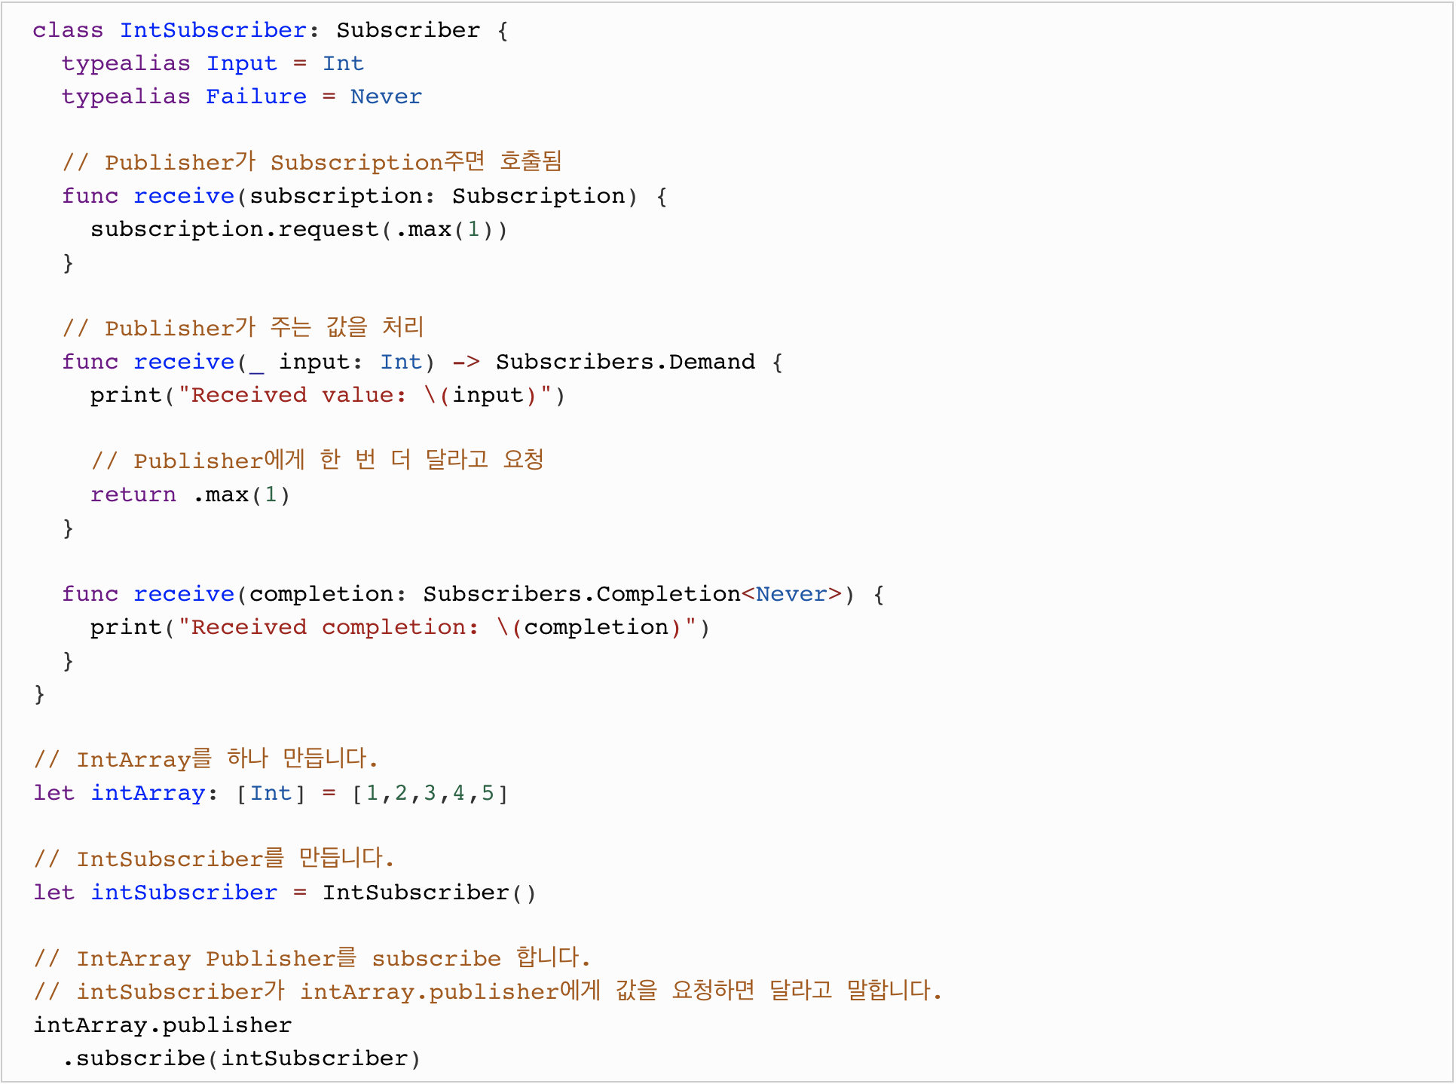

Slide 15
1
Notes:
intArray를 하나 만들어서 그냥 존재하게 만들었습니다.

Slide 16
2
Notes:
intSubscriber도 하나 만듭니다. intSubscriber가 intArray.publisher에게 값을 요청하면 달라고 말합니다. subscribe(_:) 메서드 부분입니다.

Slide 17
3
Notes:
그럼 Publisher가 subscription을 만들어서 receive(subscription:)을 통해 Subscriber에게 줍니다.

Slide 18
4
Notes:
Subscriber는 Subscription을 받으면 Publisher에게 request(_:)를 통해 값을 달라고 합니다.

Slide 19
5
Notes:
Publisher는 값을 Subscriber에게 주다가

Slide 20
6
Notes:
더 이상 줄 게 없으면 completion event를 전달합니다.

Slide 21
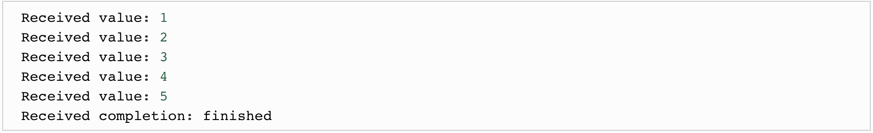
흐름

Slide 22
Publisher
하나 혹은 여러개의 Subscriber 객체에
시간이 흐름에 따라 값을 내보낼 수 있는 타입을 선언하기 위한 프로토콜
= Rx의 Observable

Slide 23
Publisher
Output, Failure 타입이 제네릭으로 구현되어 있습니다.
간단하게 이를 사용하라고 애플에서는 자주 사용할 것 같은 기능으로
Future, Just, Deferred, Empty, Fail, Record와 같은
Publisher 프로토콜을 준수하는 Struct, Class들을 구현해 두었습니다.

Slide 24
Publisher
Publisher가 생성할 수 있는 값의 타입
Publisher가 생성할 수 있는 Error 타입
자신을 subscribe 하는 subscriber를 받는 func
Notes:
만약 직접 Publisher를 구현하고자 한다면 Output, Failure, receive(subscriber:)는 반드시 구현해야 합니다.

Slide 25
Publisher
“자신을 Subscribe한 Subscriber에게 값을 보내는 프로토콜”
Notes:
한 마디로

Slide 26
Subscriber
Publisher에게 값을 받을 수 있는 타입을 선언하기 위한 프로토콜
= Rx의 Observer

Slide 27
Subscriber
input, Failure 타입이 제네릭으로 구현되어 있습니다.

Slide 28
Subscriber
Publisher에게 받는 값의 타입
Publisher에게 받는 Error 타입
Publisher가 만들어서 주는 subscription을 받는 func
Publisher가 주는 값을 받는 func
Publisher가 주는 completion event를 받는 func
Notes:
직접 구현하려고 한다면 아래의 것들은 필수적으로 구현해야 합니다.

Slide 29
주의할 점
Publisher
Subscriber
<Output, Failure>
<Input, Failure>
Notes:
Combine을 사용할 때 주의할 점은 Publisher의 <Output, Failure> 타입과 Subscriber의 <Input, Failure> 타입이 동일해야 한다는 것입니다.
이게 다르면 Publisher와 Subscriber는 서로 값을 주고받지 못합니다.

Slide 30
Operator
Publisher를 반환하는 Publisher 프로토콜에 정의된 메서드
= Rx의 Operator

Slide 31
Operator
여러 종류의 Operator를 Combine하고 사용해서 Publisher가 내보내는 값을 처리합니다.
Upstream, DownStream이라고 하는 Input, Output을 가지고 있습니다.

Slide 32
Subscription
Publisher와 Subscriber의 연결을 나타내는 프로토콜

Slide 33
Subscription
Publisher + Operator + Subscriber = Subscription
Notes:
간단하게 말해서

Slide 34
Subscription
Publisher와 Subscriber를 연결하는 프로토콜

Slide 35
Subscription

Slide 36
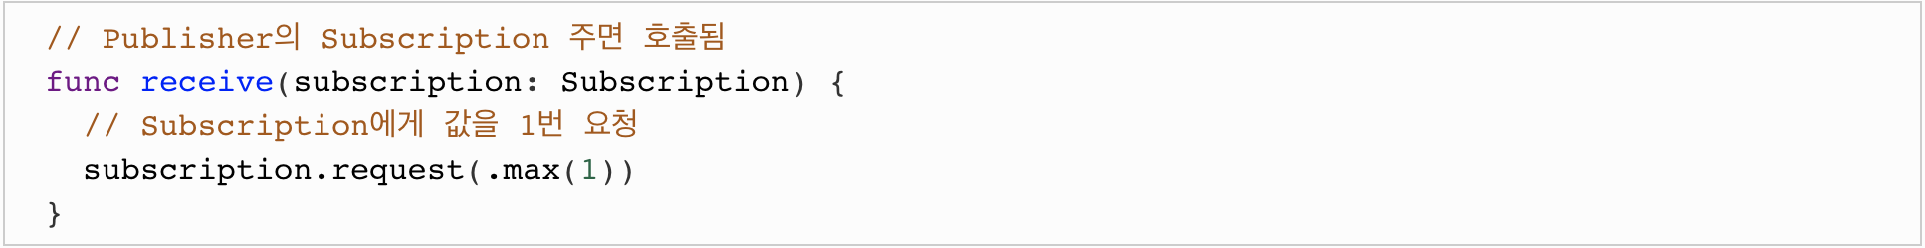
Subscription
Notes:
Publisher에게 받은 Subscription의 request(demand:)를 호출해서 Publisher에게 값을 요청합니다.
Demand는 아까 말한 대로 Publisher에게 값을 몇 번 달라고 요청하는 것입니다.
즉, Subscriber가 Publisher에게 값을 요청할 때 Subscription을 사용한다고 볼 수 있습니다.

Slide 37
Subscription cancel()
특정 Subscriber가 Publisher에 연결된 순간 설정되는 Identity가 있어서 한 번만 cancel 할 수 있고
cancel하면 이전에 연결된 Subscriber들이 모두 해제합니다. 이런 과정은 스레드로부터 안전해야 합니다.
Notes:
또한 공식문서를 보면, Subscription은

Slide 38
Subscription cancel()
Subscription 프로토콜이 채택
Notes:
실제로 Cancellable 프로토콜을 보면 아래와 같이 생겼습니다.
cancel을 할 수 있는 이유는 Subscription 프로토콜이 Cancellable 프로토콜을 채택했기 때문입니다.

Slide 39
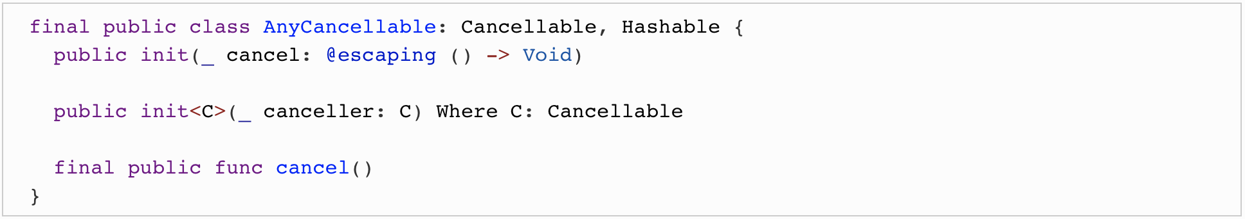
Subscription cancel()
Notes:
애플에서는 Cancellable을 채택한 AnyCancellable 클래스도 구현해뒀습니다.
이렇게 AnyCancellable은 cancel()이 호출되면 실행될 closure를 설정할 수도 있습니다.

Slide 40
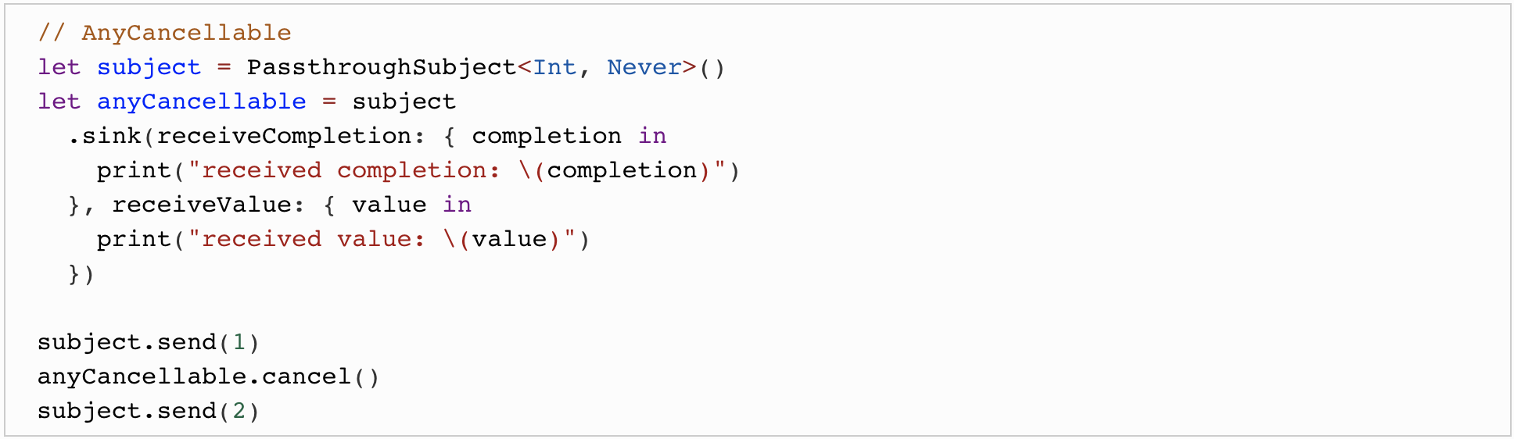
Subscription cancel()
Notes:
1은 전달되지만 2는 이미 cancel()이 호출된 후 라서 전달되지 않습니다.

Slide 41
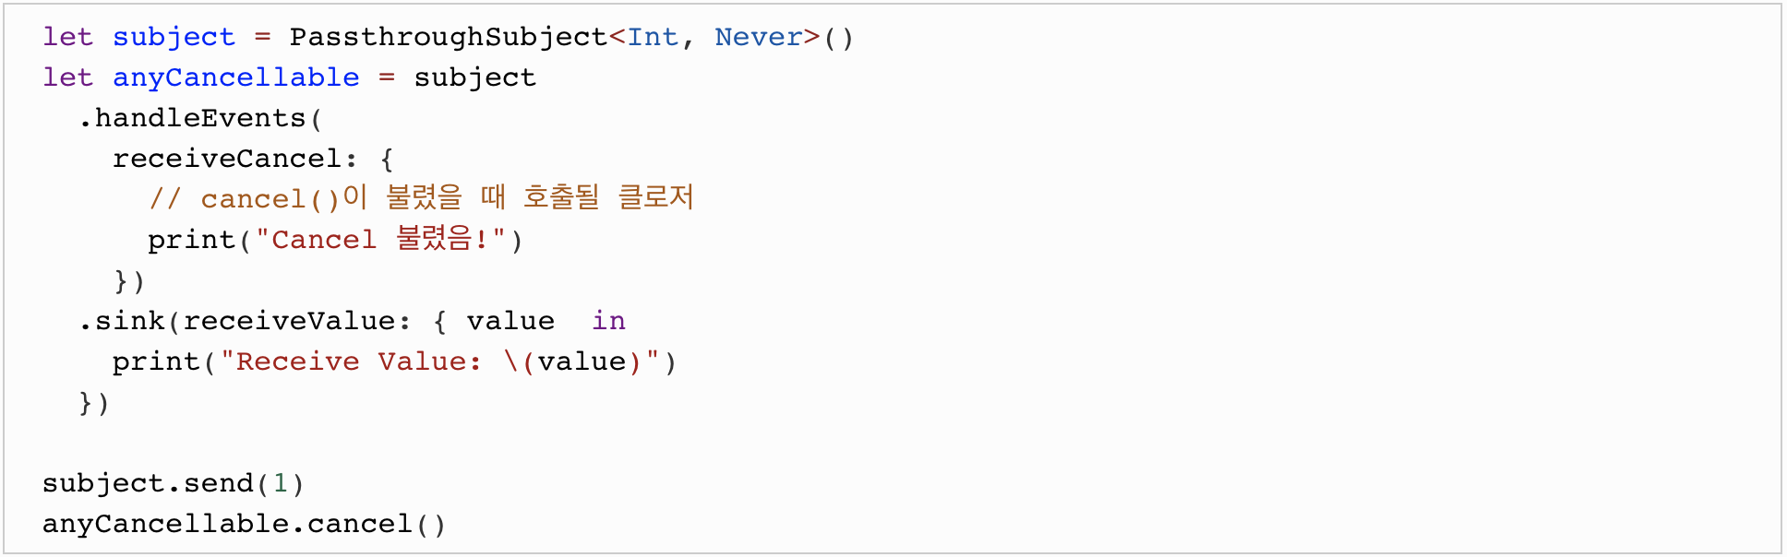
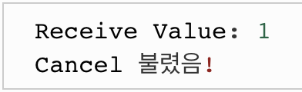
Subscription cancel()
Notes:
handleEvents는 여러 가지 이벤트가 발생했을 때 처리할 수 있는 Operator입니다. 여러가지 이벤트를 처리할 수 있지만 위 예제에서는 cancel이 호출됐을 경우에만 뭔갈 하도록 구현했습니다.
실제로 실행해보면 아래와 같은 결과를 볼 수 있습니다.
sink는 Subscriber를 만들고 바로 request 하는 operator입니다.

Slide 42
정리
Publisher는 값이나 completion event를 Subscriber에게 전달합니다.
Subsriber는 Subscription을 통해 Publisher에게 값을 요청합니다.
Subscription은 Publisher와 Subscriber 사이를 연결합니다.
Subscription은 cancel()을 통해 취소할 수 있으며 이때 호출될 클로저를 설정할 수 있습니다.

Slide 43
A
RxSwift
vs
Combine

Slide 44
스펙 비교

Slide 45
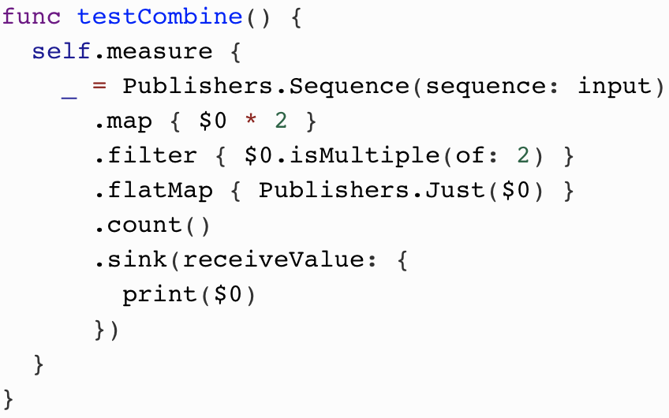
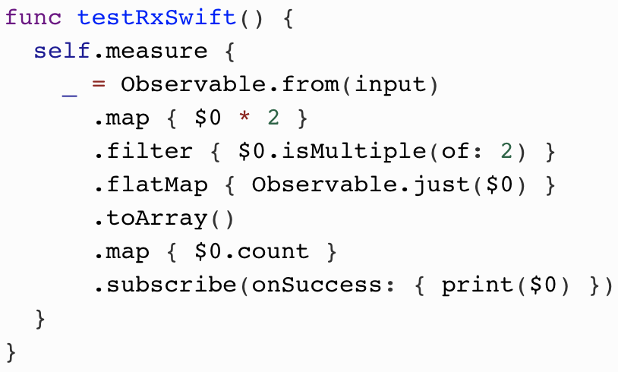
성능 비교
Notes:
0부터 10,000,000까지 있는 sequence를 연산할 때 Rx와 Combine의 성능이 어떤지 비교해보는 실험입니다.

Slide 46
성능 비교
Notes:
결과는 Combine이 시간이나 메모리 할당 면에서 모두 성능이 더 좋았습니다.

